Slide 1


О финансовом обеспечении предупредительных мер по сокращению производственного травматизма и санаторно-курортного лечения работников, занятых на работах с вредными и (или) опасными производственными факторами
июнь,
2025

Slide 2

ФИНАНСОВОЕ ОБЕСПЕЧЕНИЯ ПРЕДУПРЕДИТЕЛЬНЫХ МЕР
В 2025 ГОДУ, ПО СОСТОЯНИЮ НА 30.06.2025
Бюджетные ассигнования на 2025 год, тыс. руб. | Получено разрешений на финансовое обеспечение предупредительных мер |  |  | Возмещены расходы
 | кол-во страхователей | Сумма | % | кол-во страхователей | Сумма | %
 |  | ( тыс. руб.) |  |  | ( тыс. руб.)
641 579,60 | 778 | 6413090,9 | 99,97% | 180 | 56283,4 | 8,8%
В т.ч. г. Архангельск | 243 | 95183,0 |  | 54 | 14510,7 | 15,2%
В т.ч. подведомственных организаций и организаций, 100% доли или акций уставного капитала которых принадлежит городскому округу «Город Архангельск» | 71 | 3370,7 |  | 18 | 463,3 | 13,7

Slide 3
Распределение средств на ФОПМ по страхователями г. Архангельска на 30.06.2025
расчетная сумма на финансовое обеспечение предупредительных мер в 2025 году по 1230 страхователям г. Архангельска с суммой финансирования от 10 тыс. руб.
обратились с заявлением на ФОПМ и получили разрешения 243 страхователя г.Архангельска
173
млн. руб.
95,2
млн. руб.
(55%)
Не обратились 987
страхователя на сумму
77,8 млн. руб.

Slide 4
п. 9 Правил
Возмещение расходов
Страхователь после выполнения всех предупредительных мер или хотя бы одной предупредительной меры обращается с заявлением о возмещении произведенных расходов на оплату предупредительных мер (далее - заявление о возмещении расходов) в отделение СФР по месту своей регистрации в срок до 15 ноября текущего календарного года.
Заявление о возмещении расходов с прилагаемыми к нему документами (копиями документов) представляется страхователем либо лицом, представляющим его интересы, на бумажном носителе либо в форме электронного документа (через ЕПГУ).
Бланки заявления о возмещении произведенных расходов, перечень и бланки прилагаемых к нему в обязательном порядке документов, предусмотренных п.п. 10,11 Правил, дополнительные памятки по мероприятиям размещены на сайте отделения Фонда sfr.gov.ru в разделе «Страхователям», подраздел «Предупредительные меры по сокращению производственного травматизма и профессиональных заболеваний»

Slide 5

ВАЖНО !!!
В целях полного освоения средств и своевременного их перераспределения страхователям убедительно просим произвести расходы, планируемые к возмещению заблаговременно и обратиться с заявлением о возмещении фактически произведенных расходов в ближайшее время , не позднее следующих сроков:
до 6 сентября 2025 объем возмещенных средств должен быть не менее 60% согласованной суммы;
- за 2025 год (до 15 ноября 2025) объем возмещенных средств должен быть 100% согласованной суммы.

Slide 6
ВАЖНО!
На ЕПГУ реализована возможность подачи заявления на возмещение произведенных расходов в электронном виде.
Услуга "Возмещение произведенных расходов на оплату предупредительных мер" отображается в разделе "Страховые взносы".
Ссылка на заявление о возмещении расходов:
https://www.gosuslugi.ru/642141/1/form

Slide 7
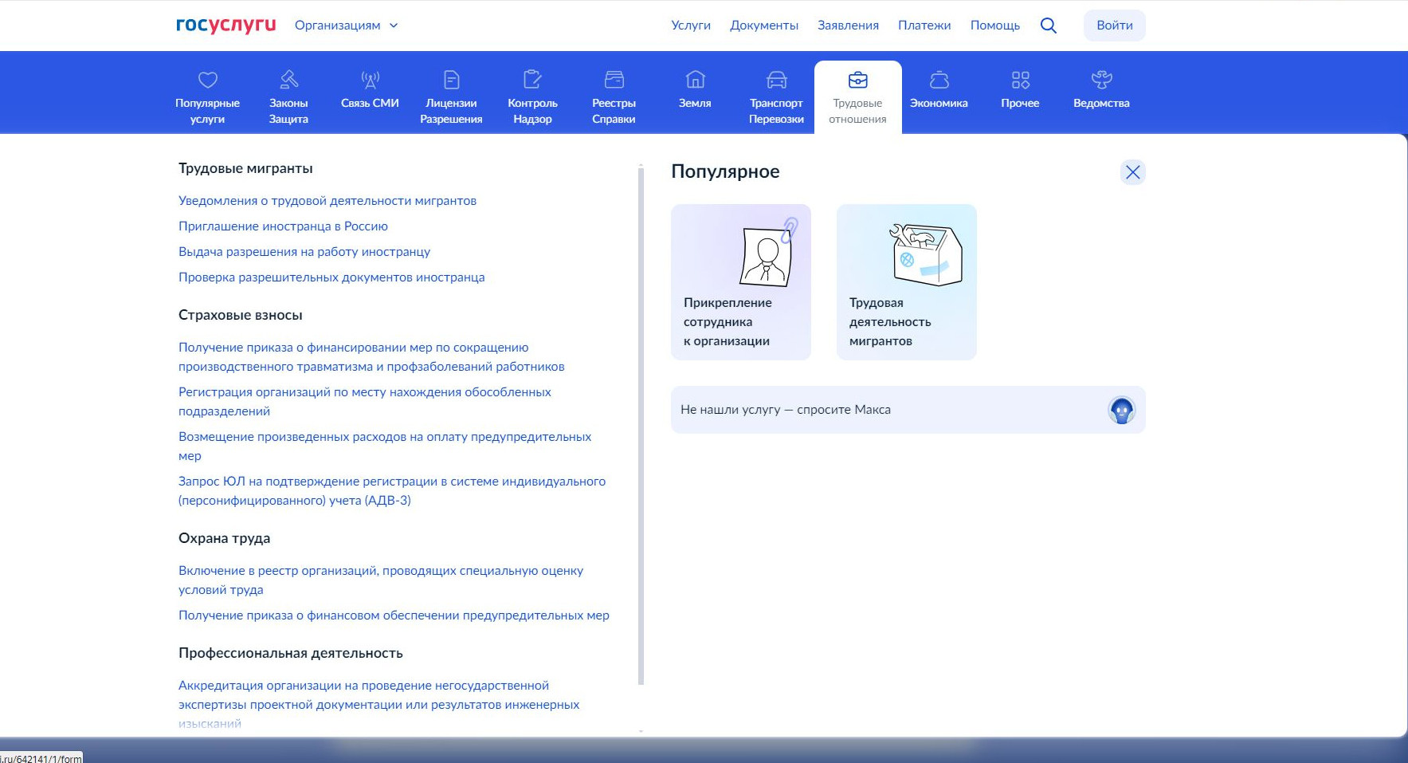
ВАЖНО!

Slide 8
ВАЖНО !!!
В практике работы со страхователями имеются случаи уменьшения фактических расходов, подлежащих возмещению из бюджета Фонда в связи проведением страхователями закупочных процедур, изменения потребности и т.д.
В целях полного освоения средств бюджета СФР на ФОПМ средства, не использованные страхователями, должны быть перераспределены отделением Фонда между другими страхователями в срок до 1 августа 2025 года.
Для своевременного перераспределения не используемых сумм между другими страхователями предлагаем проанализировать планируемые к возмещению в 2025 году расходы на ФОПМ и, в случае неполного использования согласованного объема средств, в срок до 11 июля обратиться в отделение Фонда с заявлением на изменение плана ФОПМ в сторону уменьшения (скорректированный План также предоставляется) .
Рекомендуемые бланки заявления на изменение плана финансового обеспечения предупредительных мер в сторону уменьшения и плана ФОПМ размещены на официальном сайте отделения СФР по Архангельской области и НАО sfr.gov.ru в разделе «Страхователям», подраздел «Предупредительные меры по сокращению производственного травматизма и профессиональных заболеваний»

Slide 9
Контактный телефоны
Телефон в Архангельске
(8182) 454182 (опция 5)

Slide 10



СПАСИБО ЗА ВНИМАНИЕ!
Ваш фонд
в социальных сетях

